Slide 1
دليل المستخدم لخدمة تعديل بطاقة دبلوماسية، المنظمات الدولية، قنصلية، خاصة

Slide 2
خدمة تعديل بطاقة دبلوماسية، المنظمات الدولية، قنصلية، خاصة
حالات التقديم على خدمة التعديل:
تغيير الاسم
تغيير المسمى الوظيفي (الصفة)
تحديث رقم الجواز
تغيير نوع البطاقة (دبلوماسية، خاصة، منظمات دولية)

Slide 3
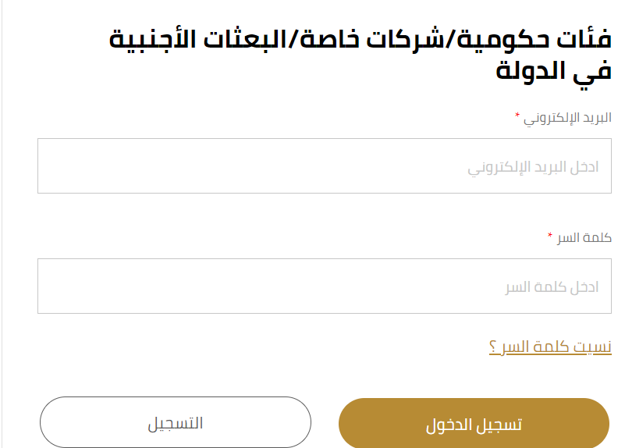
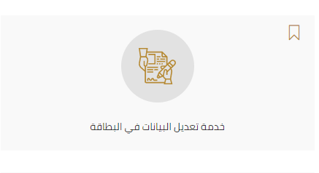
1- تسجيل الدخول باستخدام البريد الإلكتروني المسجل للبعثة
2- اختيار خدمة تعديل البيانات في بطاقة دبلوماسية، المنظمات الدولية، قنصلية، خاصة

Slide 4
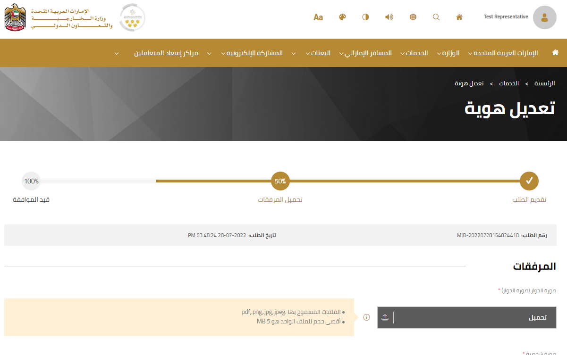
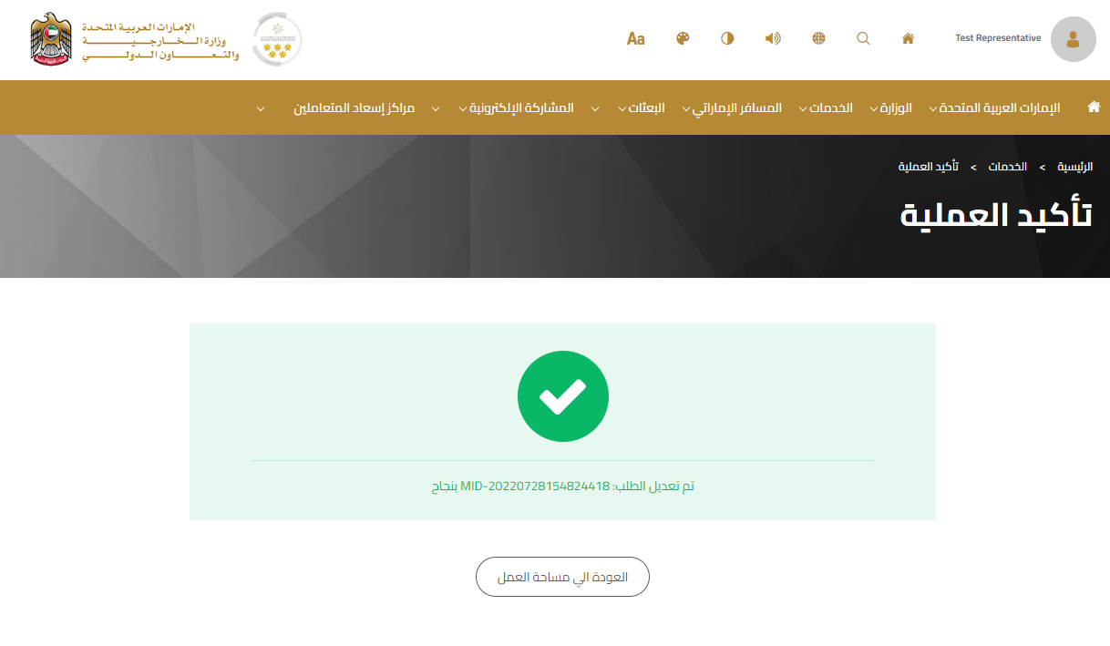
3- تعبئة معلومات الطلب وتحميل المستندات المطلوبة
Add Screenshot
4- إرسال الطلب واستلام رسالة بتأكيد العملية

Slide 5
إشعار عبر البريد الإلكتروني
Dear Customer,
Thank you for using MoFAIC’s e-services.
Your request to “Modify a Diplomatic ID Card” has been approved.
The reference number for this request is: DIPIDMOD/08082022/00001058
Please ensure you deliver the previous ID to MoFAIC’s Headquarters in Abu Dhabi upon receiving your new card.
For enquiries: please contact MoFAIC’s Call Centre on 80044444.
عزيزنا المتعامل/ أحمد محمد
نشكركم على استخدام الخدمات الإلكترونية لوزارة الخارجية والتعاون الدولي. تمت الموافقة على طلب "تجديد/تعديل بطاقة دبلوماسية”
الرقم المرجعي لطلبكم
DIPIDREN/08082022/00001058
يرجى تسليم البطاقة السابقة عند استلام البطاقة الجديدة في مبنى وزارة الخارجية والتعاون الدولي في أبوظبي.
للاستفسارات: يمكنكم التواصل مع مركز الاتصال عبر الرقم 80044444
5- تستلم البعثة رسالة بالبريد الإلكتروني عندما تصبح البطاقة جاهزة، وسيتم إرسالها البطاقة للبعثة عبر البريد
إشعار عبر الرسالة النصية
Dear Customer, your request has been approved.
Reference number: DIPIDMOD/08082022/00001058
Please hand over the previous ID to MoFAIC upon receiving your new card.
عزيزنا المتعامل، تمت الموافقة على طلبكم رقم DIPIDMOD/08082022/00001058
يرجى تسليم البطاقة السابقة عند استلام البطاقة الجديدة.

